Slide 1
Techniques physiques pour la spectrométrie optique
Niveau : L2

Slide 2
Prérequis
Approximation scalaire des ondes lumineuses
Diffraction
Critère de Rayleigh
Interféromètre de Michelson, étude de la configuration lame d’air

Slide 3
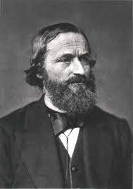
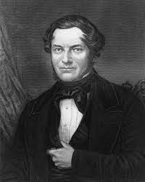
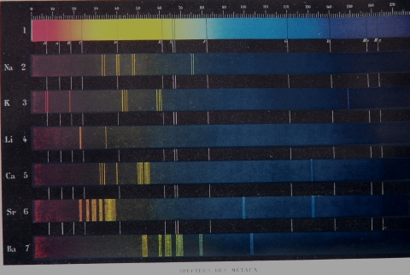
Spectroscopie : étude des spectres des rayonnements électromagnétiques émis ou absorbés par une substance
Spectrométrie : Application de la spectroscopie aux méthodes physiques d’analyse des radiations
Gustav Kirchhoff
Robert Bunsen
« On peut conclure de ce fait que le spectre solaire avec ses raies obscures n’est autre que le spectre renversé de l’atmosphère du soleil. Par conséquent, pour analyser l’atmosphère solaire il suffit de rechercher quels sont les corps qui, introduits dans une flamme, donnent des raies brillantes coïncidant avec les raies obscures du spectre solaire. »
Composition de l’atmosphère solaire (en masse) :
Hydrogène : 73,46%
Hélium : 24,85%
Oxygène : 0,77%

Slide 4
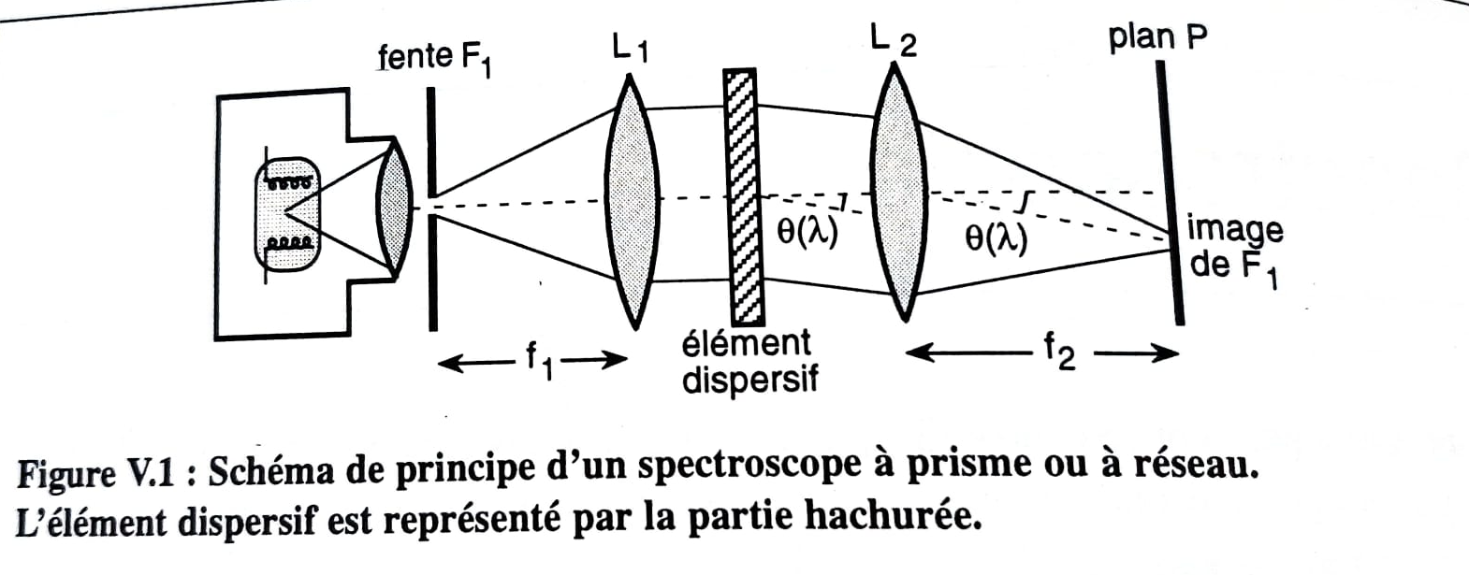
Spectroscopes à fente
F1 = fente d’entrée située dans le plan focal de la lentille L1
La lentille L2 refocalise ces différents faisceaux dans son plan focal image P
=> idée : A chaque longueur d’onde correspond une image de la fente F1

Slide 5
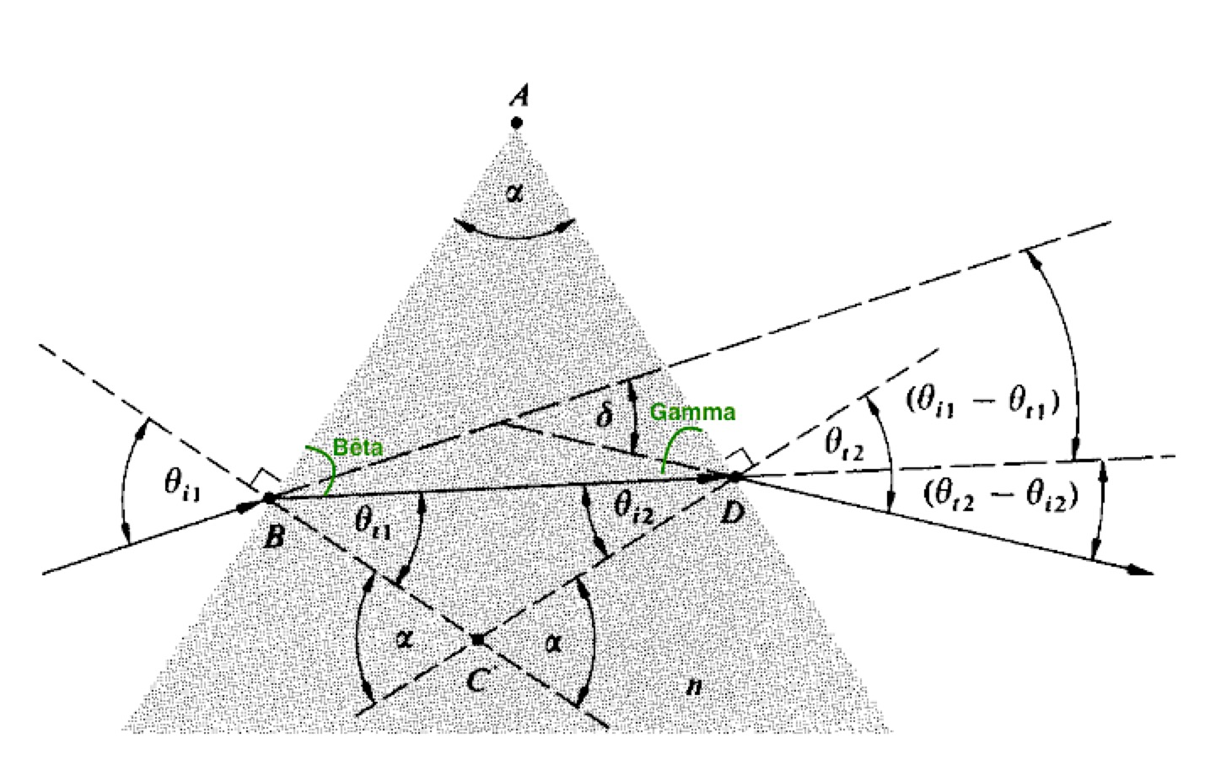
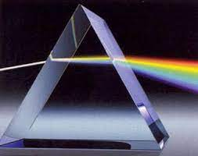
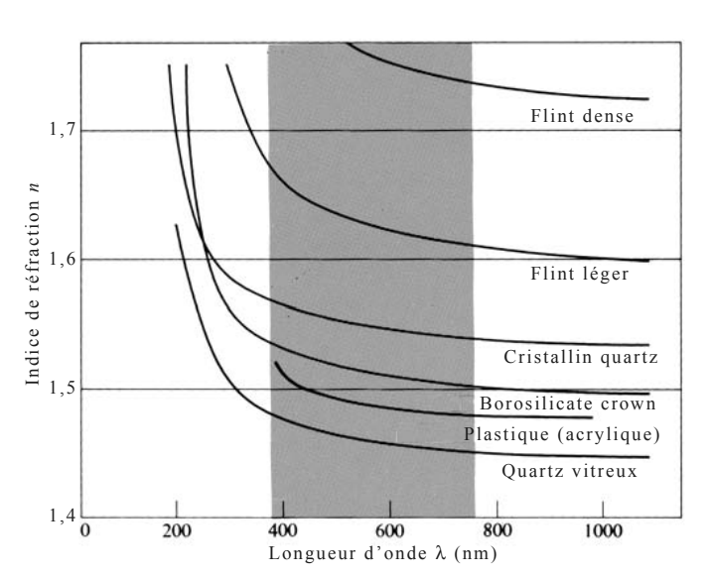
Le prisme dispersif

Slide 6
Le prisme à vision directe
Influence de la largeur de la fente :
Il n’est pas possible de séparer des longueurs d’onde pour lesquelles dθ est inférieur à α : le plus petit intervalle spectral résolu vaut donc (si le prisme et la lentille sont accolés) : Δλ = α(dλ/dθ)
Application numérique :
Typiquement : On trouve :
dθ/dλ ≈ 5*10⁻⁴ rad/nm Δλ ≈ 40 nm
a₁ (largeur de la fente) = 2 mm Or doublet du sodium :
Lentille L₁ de focale +100mm λ₁ = 589,5924nm et λ₂ = 588,9950 nm

Slide 7
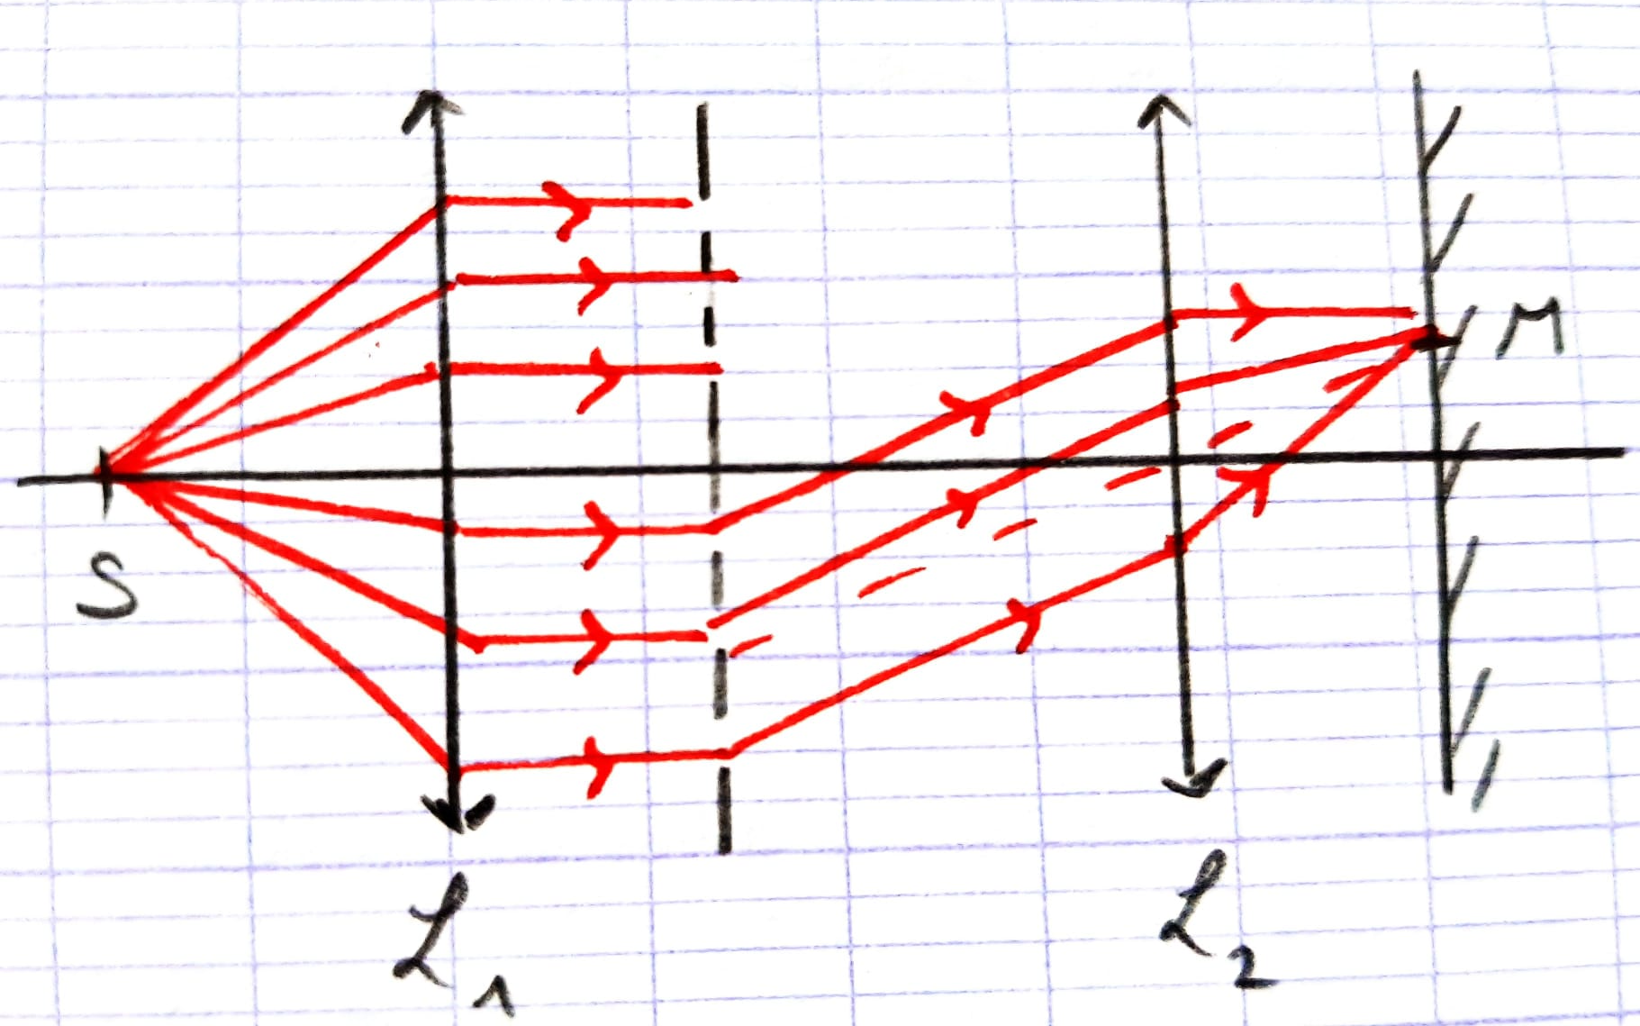
Spectroscope à réseau
Hypothèses :
On considère une plaque opaque percée de N trous alignés séparés d’une distance a, éclairée par un faisceau parallèle
La source S est ponctuelle et monochromatique de longueur d’onde λ
On néglige la diffraction par les trous
L’indice de réfraction du milieu vaut 1

Slide 8
Spectroscope à réseau
I/I₁
En l’absence de phénomènes de diffraction.
L’intensité est maximale lorsque dénominateur s’annule, soit pour : ϕ/2 = qπ, q entier relatif.
q est l’ordre d’interférence
Ainsi :
sin(i’) – sin(i) = qλ/a

Slide 9
Spectroscope à réseau
Observations à l’aide d’un goniomètre à réseau, la lumière incidente n’est plus monochromatique :
À l’ordre zéro i =i’ quel que soit λ : les ordres 0 de toutes les longueurs d’onde se superposent
Pour q≠0 : la valeur de i’ pour i fixé dépend de λ et on observe un étalement du spectre de la source, les longueurs d’onde les plus élevées étant les plus déviées

Slide 10
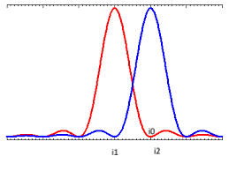
Calcul du pouvoir de résolution d’un réseau
Soit Δλ le plus petit écart de longueur d’onde qu’on peut distinguer avec un réseau autour de λ₀. Le pouvoir de résolution du réseau est défini par :
R = λ₀ /Δλ
Critère de Rayleigh : on considère que 2 pics sont discernables si l’écart entre les 2 maxima est supérieur à l’écart entre un maximum et la première annulation.
qΔλ ≥ λ₀/N
Application au doublet du sodium :
On considère un réseau comportant 600 traits par millimètre éclairé sur 1cm, à l’ordre 1 :
Δλ = 0,1 nm
Le doublet du sodium est résolu.

Slide 11
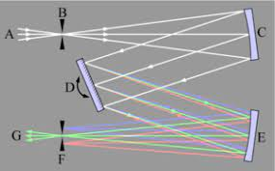
Monochromateur
C et E : miroirs sphériques
D : réseau blazé
En effectuant une rotation du réseau, on fait défiler le spectre devant la fente de sortie derrière laquelle vient se placer le détecteur.
Résolution maximale de l’appareil : typiquement de l’ordre de 0,3 nm dans le visible.
La résolution est limitée par les défauts du réseau et la largeur des fentes d’entrée et de sortie.

Slide 12
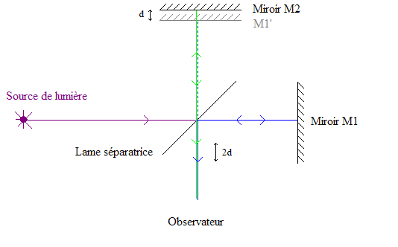
Interféromètre de Michelson en lame d’air

Slide 13
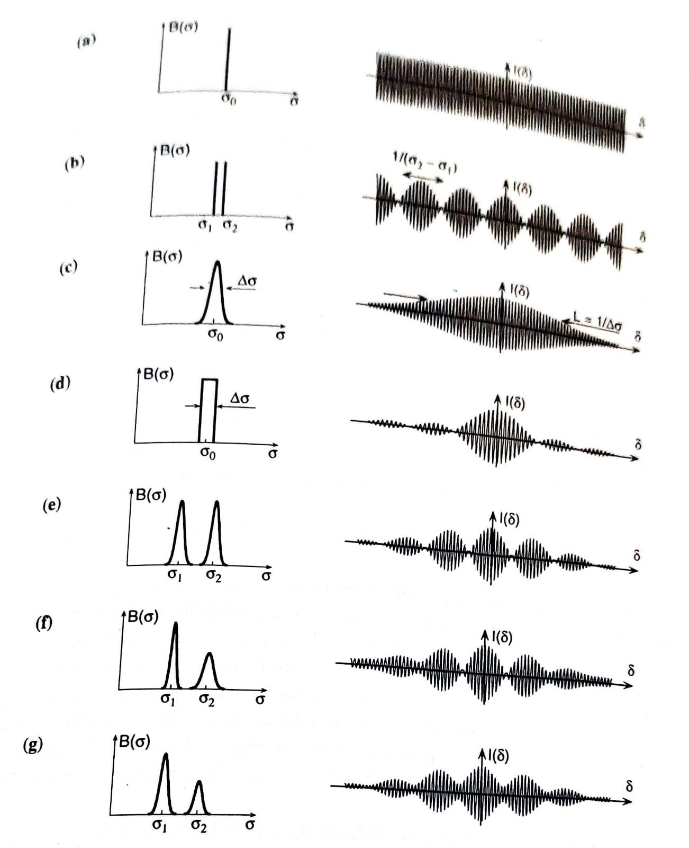
Spectres et interférogrammes pour l’interféromètre de Michelson
a : raie monochromatique
b : 2 raies monochromatiques
c : raie de largeur finie de profil gaussien
d : raie de profil rectangulaire
e : 2 raies de de même intensité intégrée et de même largeur
f : deux raies de même intensité intégrée et de largeur différente
g : 2 raies de même largeur et d’intensité intégrée différente

Slide 14
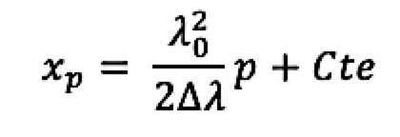
Résolution du doublet du sodium à l’interféromètre de Michelson
x_{p} : position du miroir mobile à chaque anticoïncidence p
L’accord de la valeur de Δλ trouvée expérimentalement avec la valeur théorique est excellent.

Slide 15
Bibliographie
Définitions d’introduction : Larousse
Robert Bunsen : britannica.com
Gustav Kirchhoff : fr-academic.com
Spectre solaire et spectres d’émission : « Le monde physique », Amédée Guillemin
Montage spectroscopes à fente : Sextant
Prisme à vision directe : labomalin.fr
Prisme simple : ressources.unsciel.fr
Prisme simple et angles : « Optique », Hecht
Interférences à N ondes : SlidePlayer
Odre interférences à N ondes : collections numériques STL SPCL
Critère de Rayleigh : media4.obspm.fr
Monochromateur : wikipédia
Interféromètre de Michelson : wikipédia
Spectres et interférogrammes pour l’interféromètre de Michelson : Sextant
Doublet du sodium au Michelson : olivier.granier.free.fr

